Slide 1









북극곰을 지켜요!
EARTH PROTECTION
북극곰 보호 환경수업
EARTH PROTECTION

Slide 2







목차
북극곰 소개
기후변화의 원인
- 북극곰의 특징
- 서식지와 먹이
- 지구 온난화
- 인간 활동의 영향
북극의 환경
우리의 역할
- 북극의 날씨와 얼음
- 북극의 다양한 동물들
- 에너지 절약하기
- 환경 보호 실천하기
북극곰의 위기
함께 만드는 미래
- 녹아가는 얼음
- 사라지는 사냥터
- 북극곰 보호 약속
- 지속 가능한 미래 그리기

Slide 3

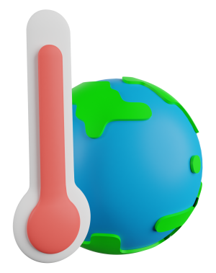


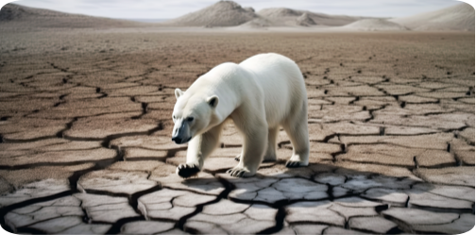
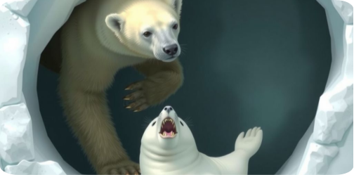
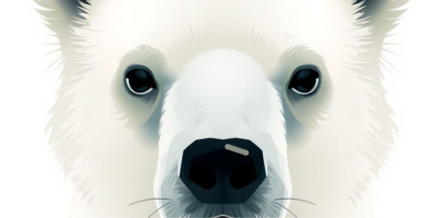
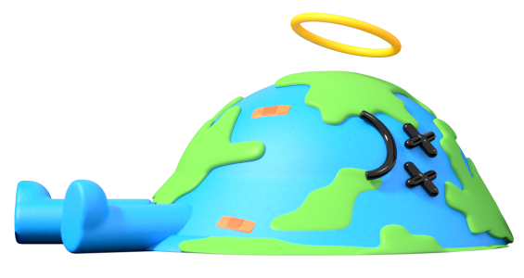
북극곰 소개
북극곰은 어디 살아요?
무엇을 먹고 살까요?
북극곰의 특징
- 북극권 지역에 서식
- 북빙양과 주변 바다, 육지
- 해빙(sea ice) 위에서 주로 생활
- 캐나다, 그린란드, 노르웨이, 러시아
- 주로 물범을 사냥해서 먹음
- 때로는 흰돌고래나 일각고래도 사냥
- 물고기, 조류, 해조류도 먹음
- 먹이를 찾아 긴 거리를 이동
- 흰색 털로 위장
- 두꺼운 지방층으로 추위 견딤
- 넓은 발바닥으로 눈 위 이동
- 수영을 잘하는 육식 포유류

Slide 4
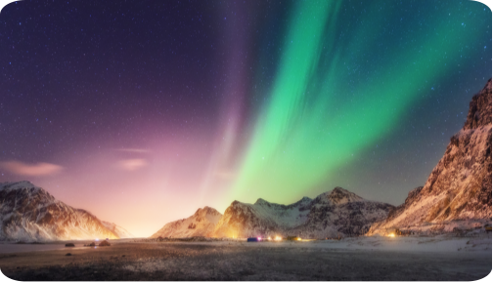
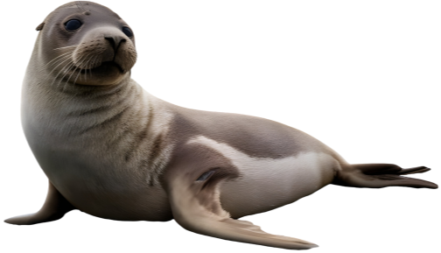
북극의 환경
북극의 날씨와 얼음
- 극도로 추운 기후: 겨울 평균 기온 -40°C
- 여름에도 기온이 0°C 근처
- 연중 대부분 얼음과 눈으로 덮여 있음
- 해빙: 북극곰의 중요한 서식지이자 사냥터
북극의 다른 동물들
- 물범: 북극곰의 주요 먹이
- 북극여우: 작고 하얀 여우
- 순록: 눈 위를 걸어다니는 사슴
- 바다코끼리: 큰 엄니를 가진 해양 포유류

Slide 5
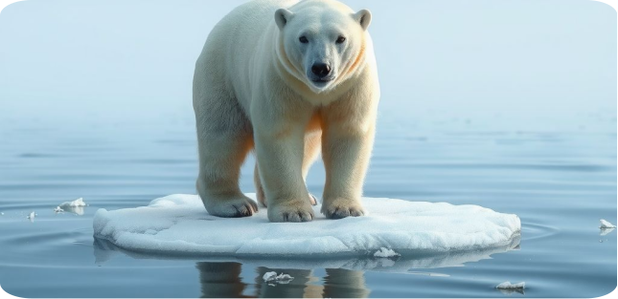
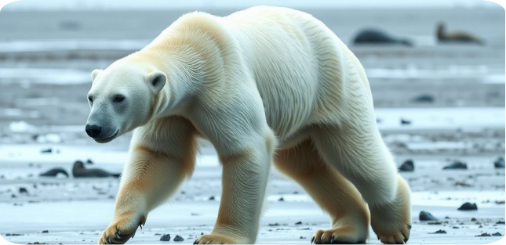

북극곰이 위험해요!
얼음이 점점 녹고 있어요!
먹이를 찾기 어려워요
- 지구 온난화로 북극 얼음이 빠르게 녹음
- 북극곰의 서식지가 줄어들고 있음
- 여름철 얼음이 완전히 사라질 위험
- 사냥터인 해빙이 줄어들어 먹이 부족
- 먹이를 찾아 더 멀리 이동해야 함
- 굶주림과 영양실조 위험 증가

Slide 6
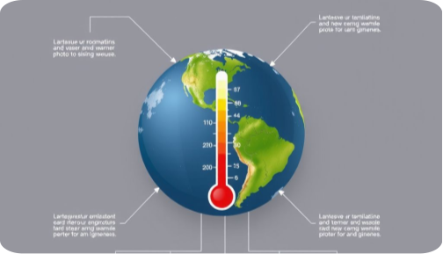
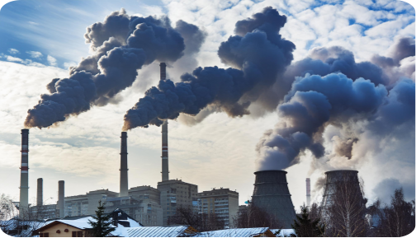
왜 얼음이 녹을까요?
지구가 점점 더워지고 있어요 (기후 변화)
- 지구의 평균 기온이 계속 올라가고 있음
- 북극의 기온 상승 속도가 다른 지역보다 2배 빠름
- 여름철 북극해 얼음 면적이 급격히 감소
- 이로 인해 북극 생태계 전체가 위협받고 있음
우리의 생활이 문제예요
- 공장에서 나오는 온실가스가 지구를 덥힘
- 자동차 배기가스도 기후변화의 원인
- 숲을 없애고 건물을 많이 지어 문제 악화
- 쓰레기를 많이 만들어 환경오염 증가

Slide 7

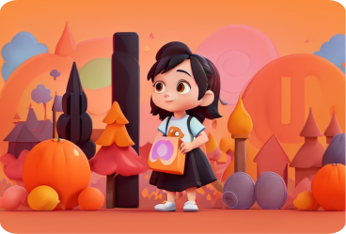
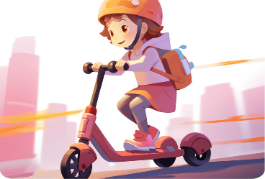
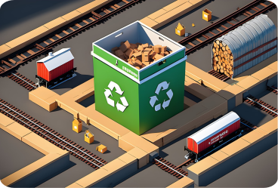

우리가 도와줄 수 있어요!
전기를 아껴요
일회용품을 줄여요
걷거나 자전거 타요
분리수거를 해요
- 사용하지 않는
전등 끄기
- 에어컨 적정
온도 유지하기
- 텀블러 사용
- 장바구니 들고
장보기
- 비닐봉지 거절
- 가까운 거리는
걸어가기
- 자전거 타기
- 대중교통 이용
- 플라스틱, 종이
분리하기
- 재활용 가능한
물건 구분하기

Slide 8



OX 퀴즈! 북극곰 지키기
전기를 많이 쓰면 지구가 더워져요 (O)
아이스크림을 많이 먹으면 북극이 추워진다 (X)
북극곰은 남극에 산다 (X)
- 북극곰은 북극에 살아요
- 남극에는 펭귄이 살아요
- 북극과 남극은 달라요
- 전기 사용은 이산화탄소를 만들어요
- 이산화탄소는 지구를 덥게 해요
- 전기를 아끼면 지구를 지킬 수 있어요
- 아이스크림은 북극 날씨와 관계없어요
- 이것은 재미있는 상상이에요
- 실제로는 우리의 행동이 중요해요
쓰레기를 줄이면 북극곰에게 도움이 돼요 (O)
북극곰은 얼음 위에서 살아요 (O)
- 북극곰은 얼음 위에서 사냥해요
- 얼음은 북극곰의 집이에요
- 얼음이 녹으면 북극곰이 위험해요
- 쓰레기는 지구를 오염시켜요
- 오염은 북극의 얼음을 녹여요
- 쓰레기를 줄이면 북극곰을 도와요

Slide 9





내가 지킬 수 있는 약속
01
02
03
전기 아끼기
일회용품 줄이기
걷거나 자전거 타기
- 사용하지 않는 전등과 TV는 꼭 끄기
- 에어컨 대신 선풍기 사용하기
- 컴퓨터 사용 시간 줄이기
- 콘센트 뽑기
- 냉장고 문 열어두지 않기
- 전기절약 스티커 만들어 붙이기
- 부모님께 전기 절약 방법 알려드리기
- 친구들에게 전기 절약의 중요성 설명하기
- 물병 대신 텀블러 사용하기
- 장바구니 들고 장보기
- 종이컵 대신 개인 컵 사용하기
- 일회용 빨대 거절하기
- 손수건 사용하기
- 비닐봉지 대신 에코백 사용하기
- 일회용 젓가락 대신 수저 가지고 다니기
- 친구들에게 일회용품 줄이기 권유하기
- 가까운 거리는 걸어가기
- 자전거 타고 학교가기
- 엘리베이터 대신 계단 이용하기
- 대중교통 이용하기
- 가족과 함께 산책하기
- 친구들과 걷기 대회 열기
- 자전거 도로 이용하기
- 부모님께 차 대신 걷자고 제안하기

Slide 10


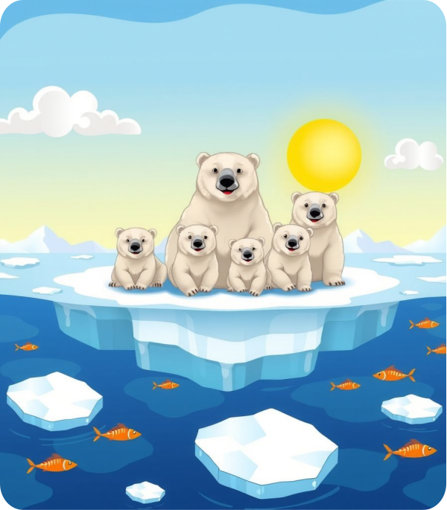

함께 그리는 북극곰의 미래
북극곰이 행복한 미래 상상하기
- 깨끗한 바다와 단단한 얼음 위의 북극곰
- 풍부한 먹이와 안전한 서식지
- 인간과 자연이 조화롭게 공존하는 모습
그림으로 표현하기
- 상상한 미래를 그림으로 그리기
- 다양한 색깔과 재료 사용하기
- 친구들과 작품 공유하고 설명하기

Slide 11







마무리
- 북극곰은 우리의 소중한 지구 친구예요
- 기후변화로 북극곰의 집이 위험해지고 있어요
- 우리의 작은 행동이 큰 변화를 만들 수 있어요
- 전기 아끼기, 일회용품 줄이기, 걷기 실천하기
- 가족, 친구들과 함께 환경 보호하기
- 북극곰을 지키는 것은 지구를 지키는 일이에요
- 우리 모두 북극곰의 든든한 친구가 되어주세요
- 함께 노력하면 더 나은 미래를 만들 수 있어요

